Slide 1
Internet – korzystać czy nie korzystać oto jest pytanie
Szkoła Podstawowa Nr 116 im. Aleksego Rżewskiego w Łodzi
Uczniowie klas 4-6

Slide 2
Z czym kojarzy Ci się słowo internet?

Slide 3
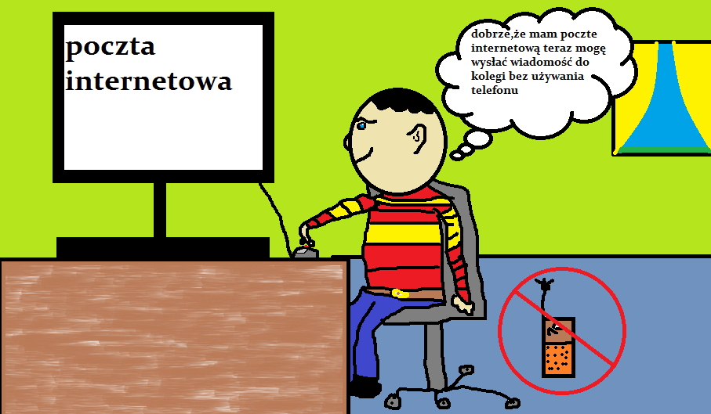
Jakie widzisz korzyści z posiadania własnego konta pocztowego, własnego e-maila?
Sambor:
„Nawet jeśli nie mam dostępu do telefonu albo nie mam numeru, a mam e-maila, to mogę skontaktować się elektronicznie z kolegą i to za darmo!”

Slide 4
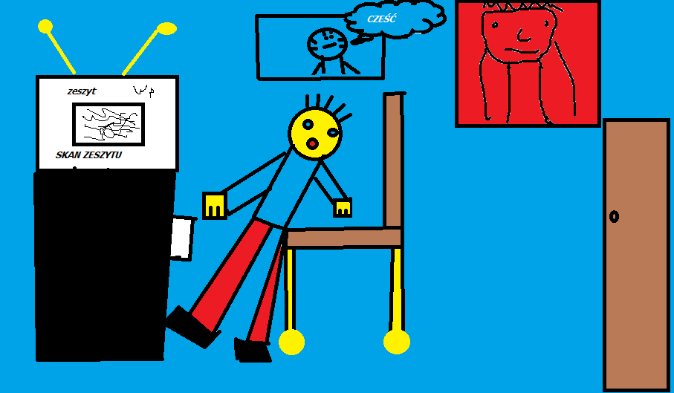
Jakie widzisz korzyści z posiadania własnego konta pocztowego, własnego e-maila?
Maks:
„Gdy nie ma mnie w szkole mogę poprosić kolegę, aby zeskanował zeszyt i ten skan przesłał mi za pomocą poczty elektronicznej, abym mógł uzupełnić lekcje.”

Slide 5
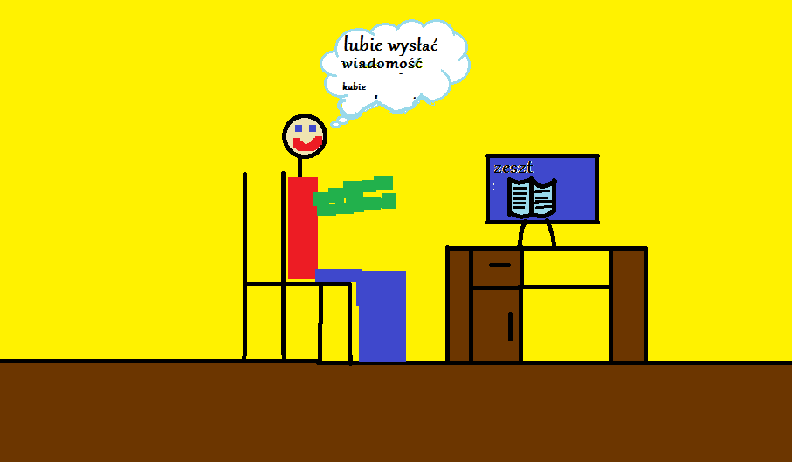
Jakie widzisz korzyści z posiadania własnego konta pocztowego, własnego e-maila?
Paweł:
„Mogę pomóc koledze, który nie był w szkole, bo się rozchorował przesyłając mu codziennie maila z załączonym zeskanowanym zeszytem i ćwiczeniem. Wtedy kolega nie będzie miał zaległości
i będzie się czuł prawie tak jakby był w szkole.”

Slide 6
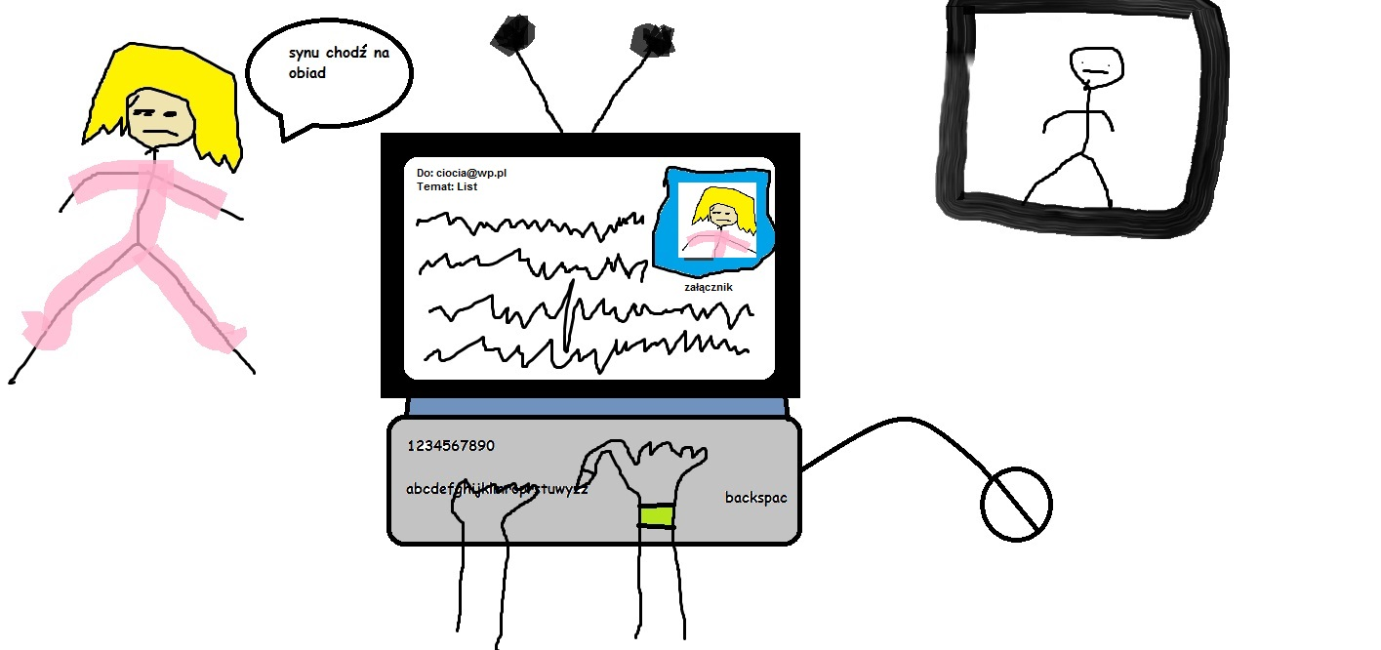
Jakie widzisz korzyści z posiadania własnego konta pocztowego, własnego e-maila?
Paweł:
„Mailem można przesłać na dużą odległość np. zdjęcie do cioci z Ameryki i coś do niej napisać.”

Slide 7
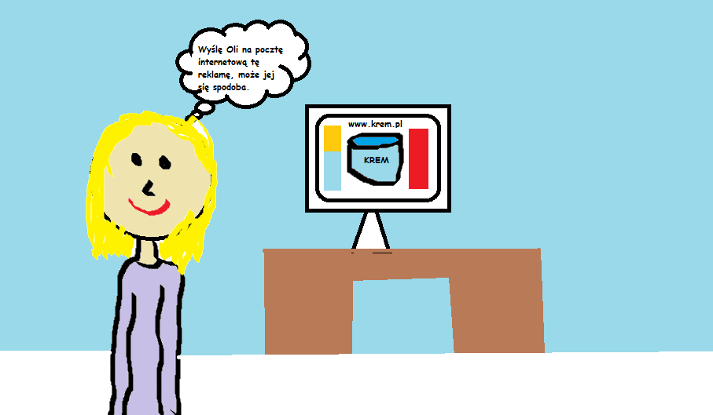
Jakie widzisz korzyści z posiadania własnego konta pocztowego, własnego e-maila?
Julka:
„Można polecić koleżance, np. jakąś ciekawą reklamę, przesyłając jej na maila link.”

Slide 8
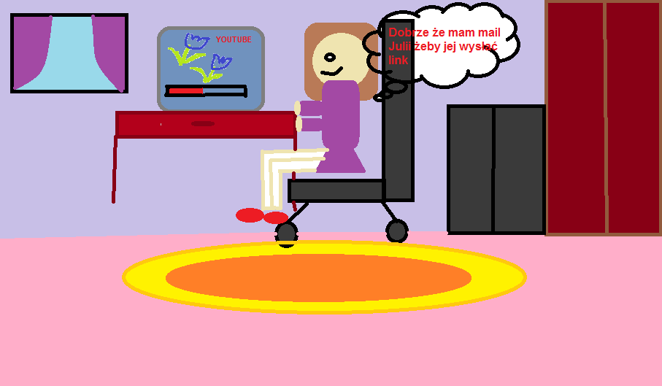
Jakie widzisz korzyści z posiadania własnego konta pocztowego, własnego e-maila?
Ola:
„Gdy znajdę coś ciekawego w Internecie, np. fajną piosenkę na YouTubie, to mogę polecić ją koleżance przesyłając jej na maila link. Wtedy nie musi przepisywać adresu tylko wystarczy, że kliknie w link i już może oglądać!”

Slide 9
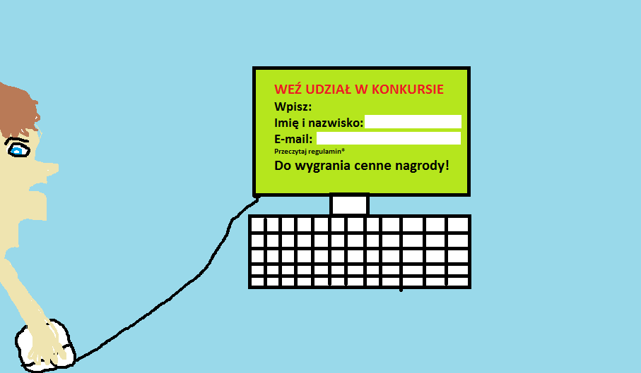
Jakie widzisz korzyści z posiadania własnego konta pocztowego, własnego e-maila?
Staś :
„Jeśli ma się założonego maila to można brać udział
w konkursach on-line, tylko trzeba poprosić rodziców, żeby ze mną przeczytali regulamin.”

Slide 10
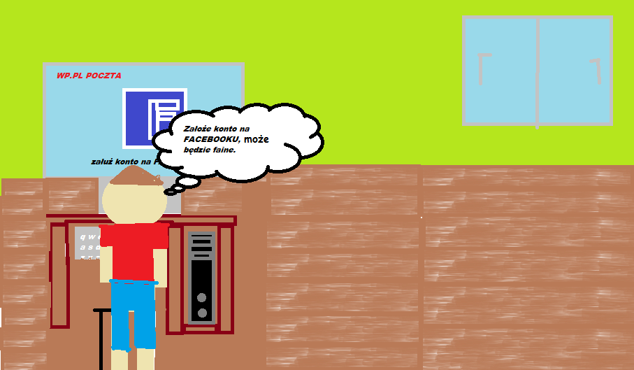
Jakie widzisz korzyści z posiadania własnego konta pocztowego, własnego e-maila?
Filip:
„Konto pocztowe potrzebne jest do korzystania
z portali społecznościowych i do grania w gry
on-line wymagające zalogowania.”

Slide 11
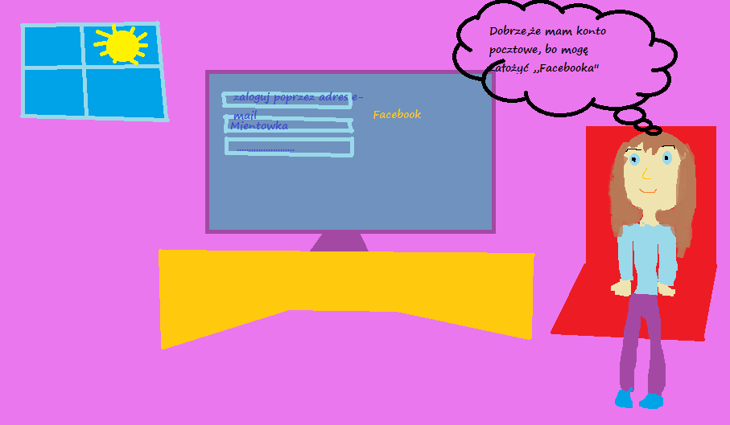
Jakie widzisz korzyści z posiadania własnego konta pocztowego, własnego e-maila?
Edyta:
„Jak człowiek nie ma poczty elektronicznej to nie może założyć konta na FaceBooku.”

Slide 12
Czy wiesz jakie zagrożenia niesie ze sobą korzystanie z Internetu?

Slide 13
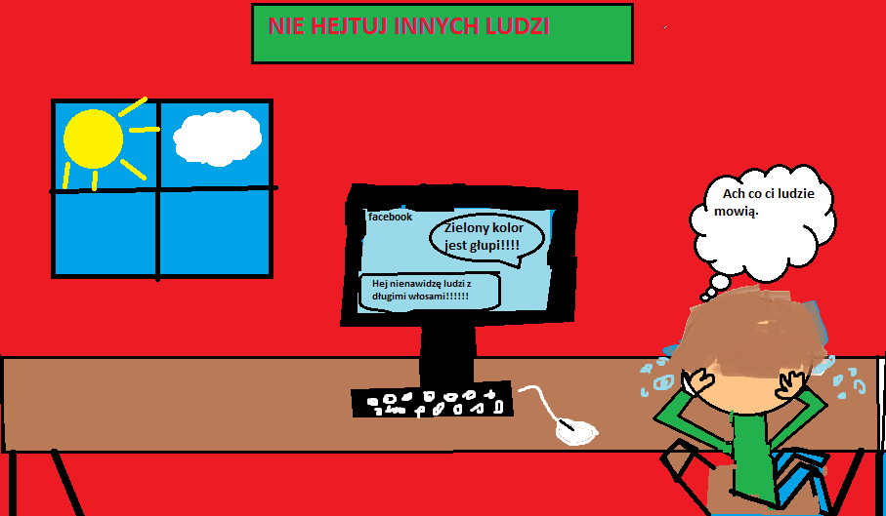
Czy wiesz jakie zagrożenia niesie ze sobą korzystanie z Internetu? Na co należy uważać?
Staś:
„Za pomocą Internetu ktoś może Cię obrazić, wypisując nieprawdziwe komentarze.”

Slide 14
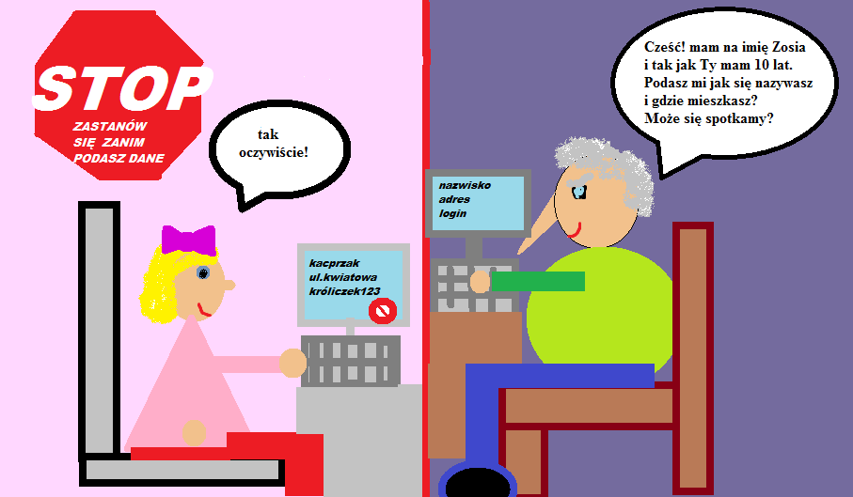
Czy wiesz jakie zagrożenia niesie ze sobą korzystanie z Internetu? Na co należy uważać?
Milena:
„W Internecie można poznać osobę, która podaje się za kogoś innego, niż jest w rzeczywistości.”

Slide 15
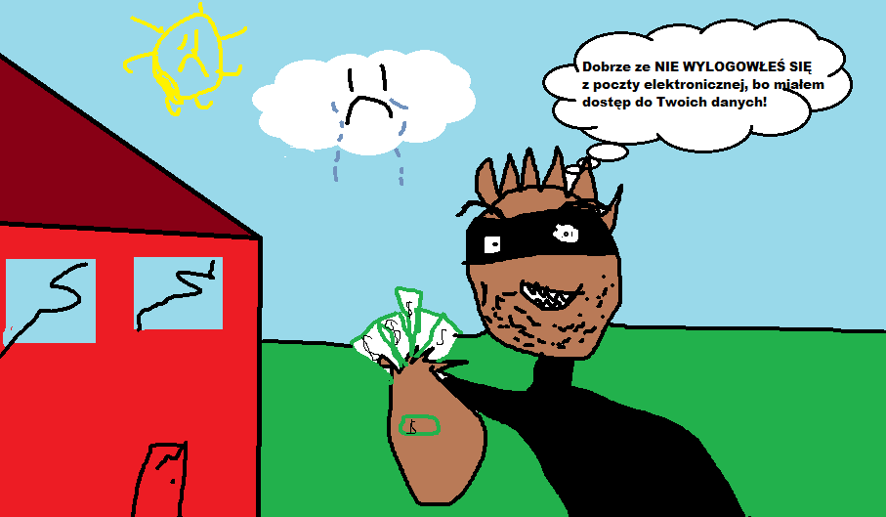
Czy wiesz jakie zagrożenia niesie ze sobą korzystanie z Internetu? Na co należy uważać?
Adam:
„Ktoś obcy może uzyskać dostęp do konta mailowego, do prywatnych zdjęć, plików.”

Slide 16
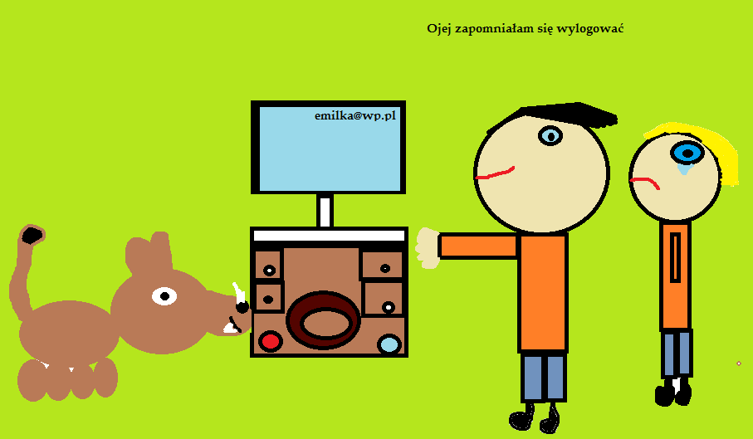
Czy wiesz jakie zagrożenia niesie ze sobą korzystanie z Internetu? Na co należy uważać?
Emilka:
„Ktoś się może pod Ciebie podszyć i korzystać z Twojej poczty albo komunikatora.”

Slide 17
Czy wiesz jakie zagrożenia niesie ze sobą korzystanie z Internetu? Na co należy uważać?
Natalia:
„Udostępniając swoje dane, możesz zostać okradziony.”

Slide 18
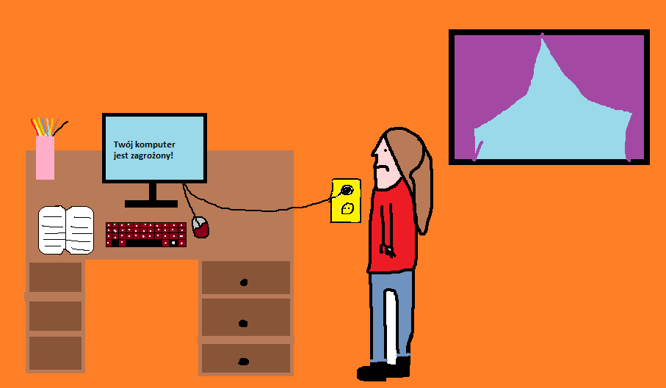
Czy wiesz jakie zagrożenia niesie ze sobą korzystanie z Internetu? Na co należy uważać?
Zuzia:
„Można przez przypadek pobrać na komputer wirusa.”

Slide 19
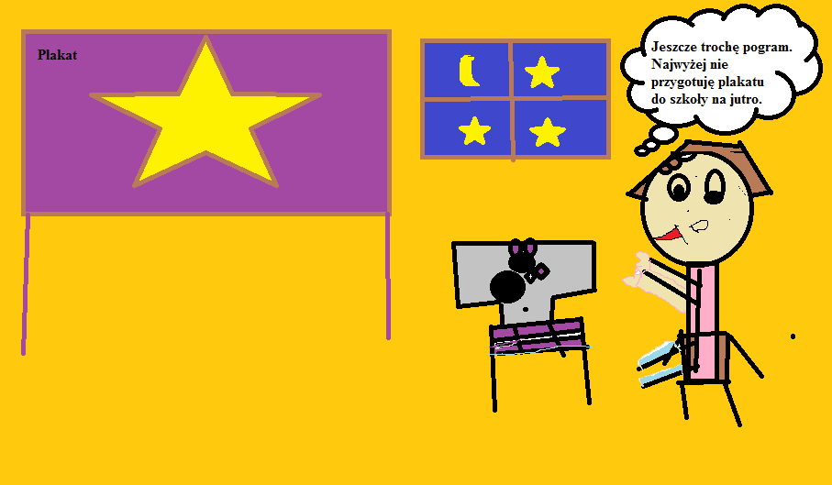
Czy wiesz jakie zagrożenia niesie ze sobą korzystanie z Internetu? Na co należy uważać?
Grzegorz:
„Spędzając zbyt wiele czasu w Internecie można nie wykonać swoich obowiązków.”

Slide 20
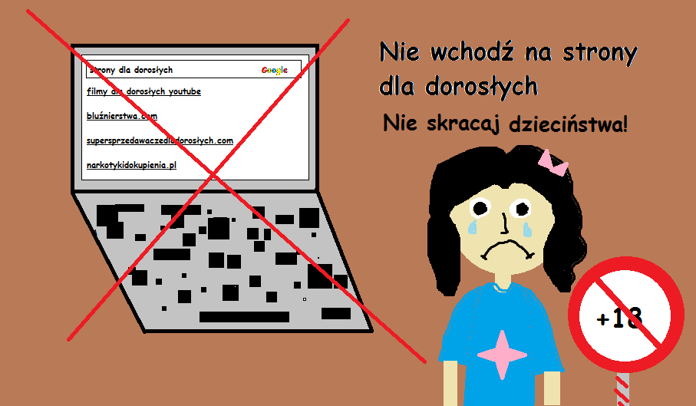
Czy wiesz jakie zagrożenia niesie ze sobą korzystanie z Internetu? Na co należy uważać?
Wiktoria:
„Można trafić na nieodpowiednie treści.”

Slide 21
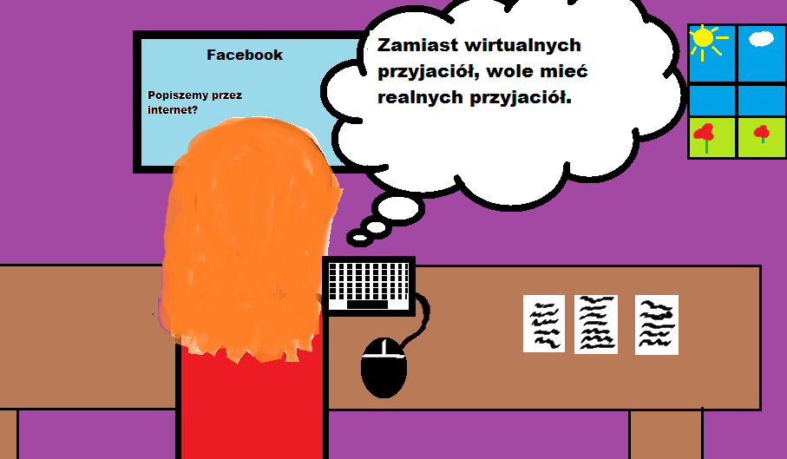
Czy wiesz jakie zagrożenia niesie ze sobą korzystanie z Internetu? Na co należy uważać?
Hania:
„Spędzanie wolnego czasu przy komputerze grozi uzależnieniem i zatraceniem poczucia granicy między fikcją a rzeczywistością.”

Slide 22
Wniosek: z internetu korzystaj z głową!
Dziękujemy za uwagę!

